Slide 1
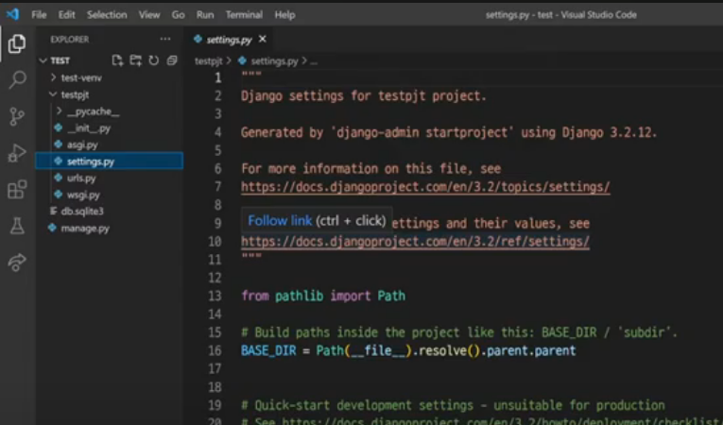
Django 설치 후 상세 파일 보기
code .
Settings.py 설정 파일: 앞으로 자주 열 파일
Urls.py 도 많이 건드릴 파일임.

Slide 2
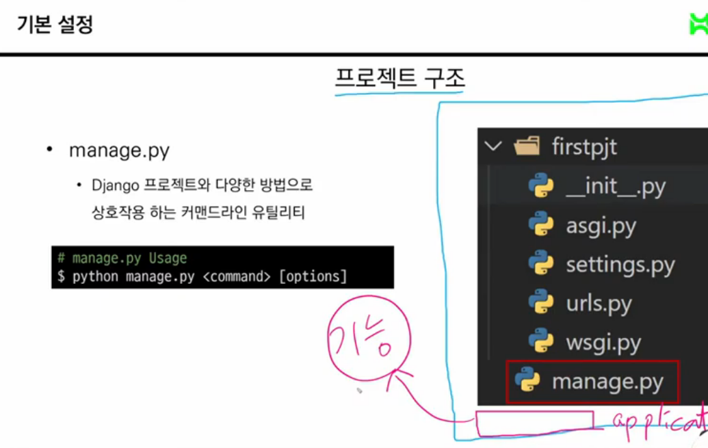
application
프로젝트에 추가하는 기능들을 application이라고 한다.
유튜브로 예를 들면, 동영상을 만들 수 있는 기능, 동영상 추천 기능, 검색 기능, 로그인, 회원가입 등 다양한 기능들이 많다
개별 기능들을 만드는 걸 application을 만든다라고 한다.

Slide 3
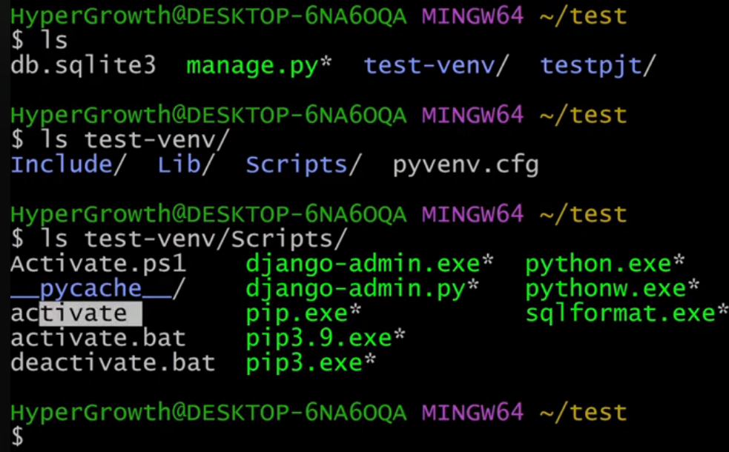
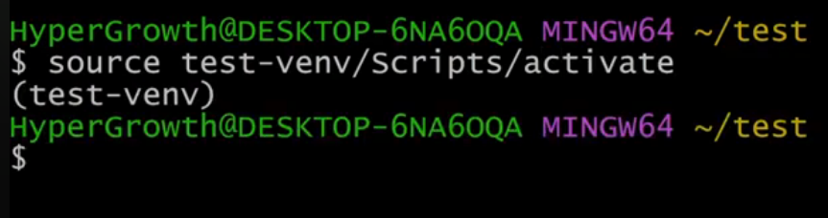
Application
Application 만들기
Python manage.py startapp [앱 이름,(예: 게시판, articles)]
Source test-venv/Scripts/activate 상태에서 startapp해야 한다.

Slide 4
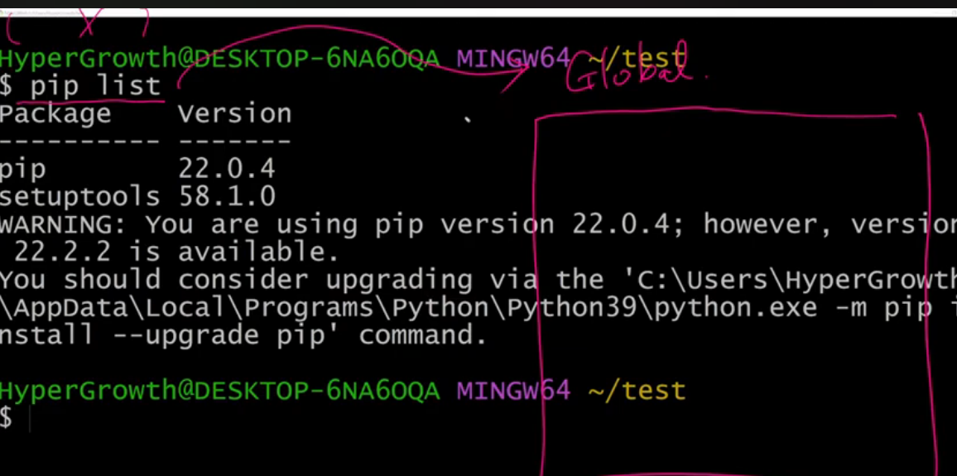
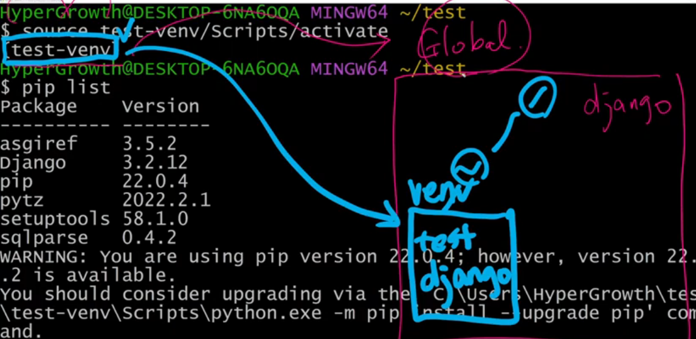
가상환경을 안 켰는데 startapp이 생성된다면?
Global이라는 전역환경이 존재함
가상환경 안 켜진 상태에서 pip list하면 전역환경에서 list를 검색하는 것
가상환경에서 pip list는 가상환경에서 깔린 것을 보여줌
가상환경을 안 켰는데 startapp이 생성된다면 Global에 django가 깔린 것

Slide 5
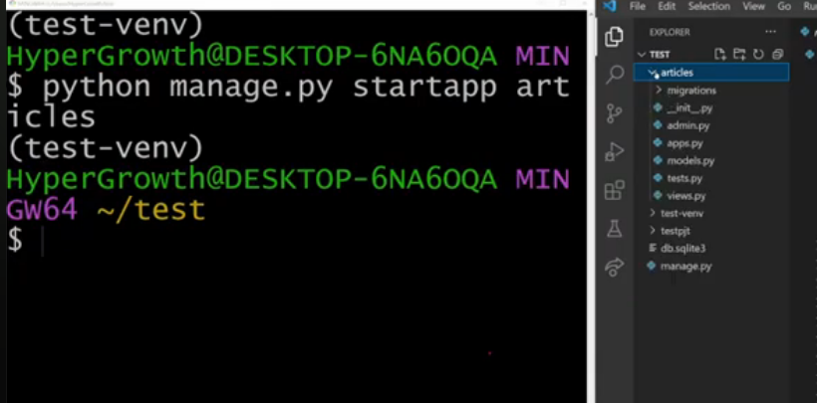
Python manage.py startapp articles
Application이 생성됨

Slide 6
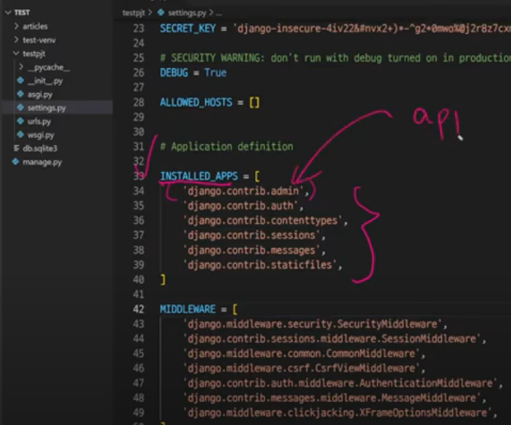
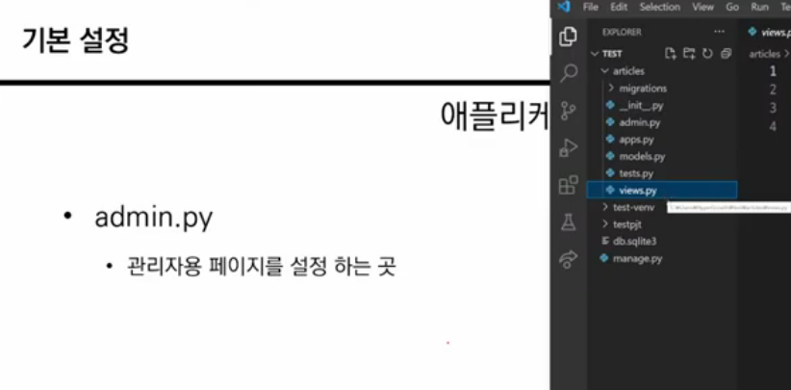
Application 생성 및 등록
Application을 만들면 그 폴더 안에 여러 파일이 생성되는데, 여기서 views.py가 중요하다.
Articles라는 app을 장고 프로젝트에 등록해야 한다.
전에 생성한 프로젝트 testpjt의 settings.py로 들어가서 app 추가하기
그러면, 장고가 알아서 이 앱을 서버 구동할 때 등록함

Slide 7
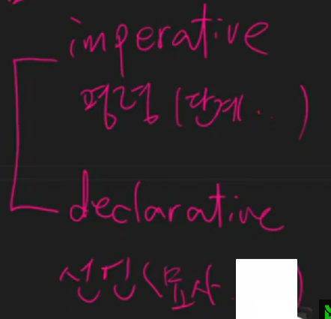
장고의 방식 2가지
프로그래밍 패러다임
어떤 방식이 더 좋냐 이런 건 없음 장단점이 있음
Imperative: 짜장면 끓이기
물 넣어
물 끓이면 라면 넣어
스프 넣어
~~
단계별로 세부적으로 관리 가능, 그러나 일일이 단계 로직을 짜야하는 번거로움
대형 프로젝트의 경우 declarative하게 로직을 구성하는 것이 향후 관리, 유지보수, 확장하기 쉽다

Slide 8
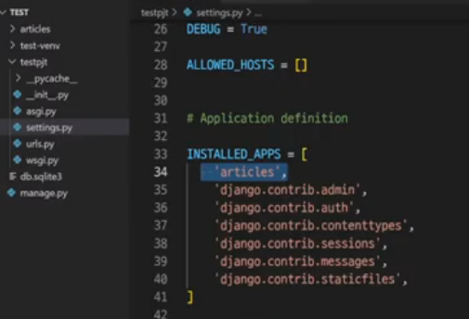
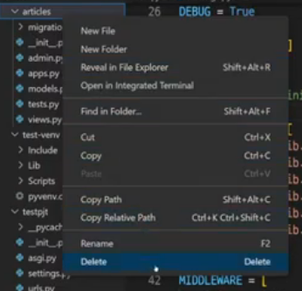
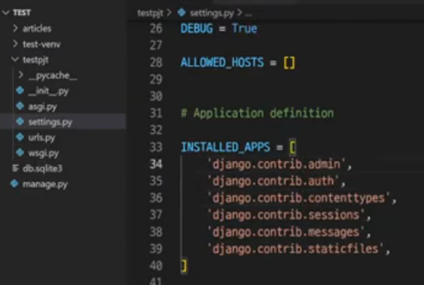
앱 추가 및 제거(구글 검색해보기)
보통 앱을 맨 위에 추가한다.
위에서 아래로 파일들을 실행하는데, 맨 아래에 두면 어떨 땐 오류가 날 수 있다.
해당 app 이름을 없애고, 해당 폴더를 delete하면 된다.

Slide 9
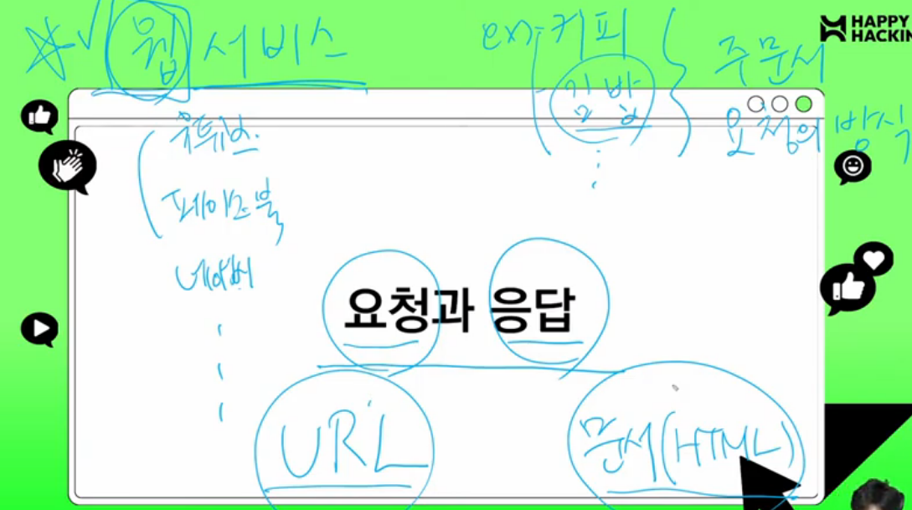
웹 서비스 요청과 응답
Url로 요청을 보내고 문서(HTML)로 받는 것

Slide 10
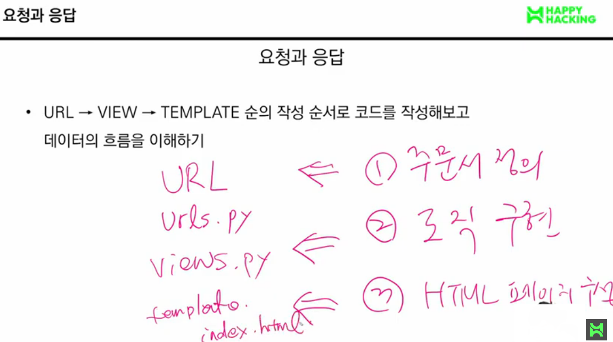
요청과 응답

Slide 11
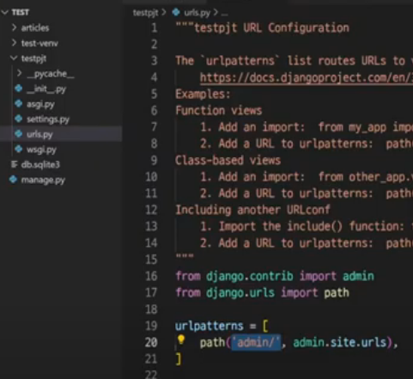
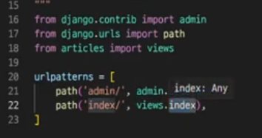
admin
Django로 app을 만들면 관리자 화면이 자동으로 만들어진다. (편리성)
Path라는 함수 호출 안에 index라는 홈페이지를 만들겠다.
Views.py에서 어떤 함수로 핸들링 할 것인지 지정해야 함(index라는 주소를 핸들링)
Articles라는 폴더를 만들었고 그 안에 views.py가 있으므로, 불러와야 한다.
From articles import views
Views라는 파일 내에 있는 index라는 함수를 이용한다.

Slide 12
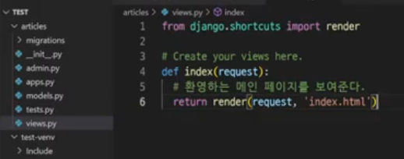
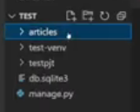
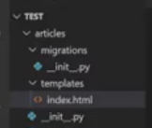
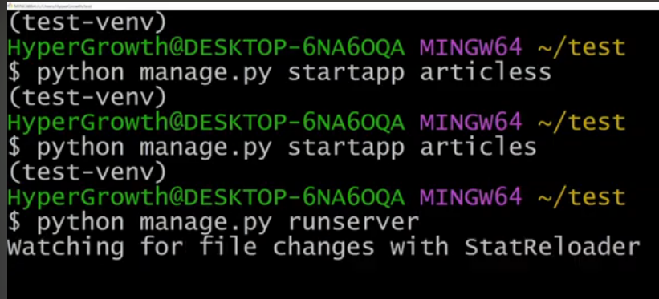
Index라는 홈페이지 만들기
Def index 함수 정의
Request는 요청이 들어오면 함수를 실행시킨다는 의미
장고의 약속, 함수(request)이면 render에도 request 넣어줘야 한다. 요청을 보낸다는 의미. 그 정보는 index.html이다.
Articles 폴더 안에 templates라는 폴더를 만들어야 한다.(사용자에게 보여지는 것)
이 안에 index.html 파일이 있어야 한다.
Python manage.py runserver로 서버 돌리기(파일 새롭게 수정할때마다),(서버 끄는 법은 ctrl + c)

Slide 13
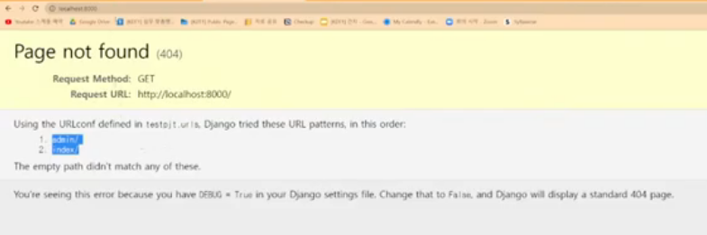
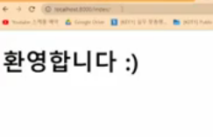
저 주소에서 /index까지 해야 오른쪽 결과가 뜸

Slide 14
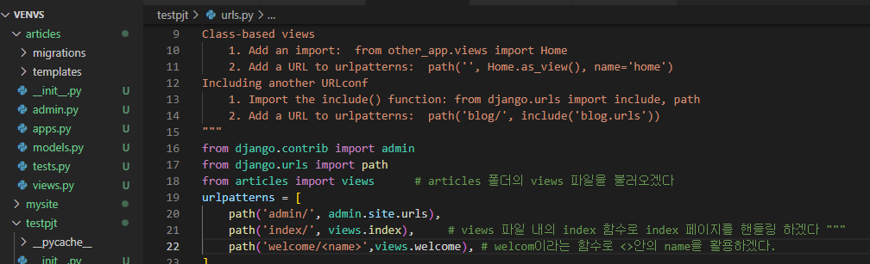
홈페이지에 https://index/(이 부분) 이 부분에 들어오는 사람에 따라 홈페이지를 다르게 만들고 싶다.
예: kevin이라는 사람이 들어오면 https://index/kevin
Ralph라는 사람이 들어오면 https://index/ralph
주문서 만들기

Slide 15
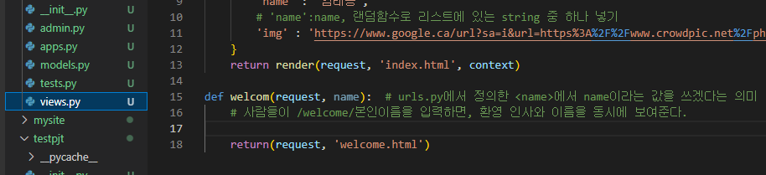
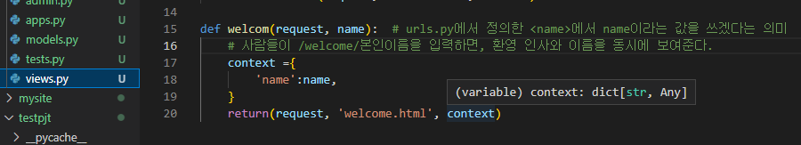

Slide 16
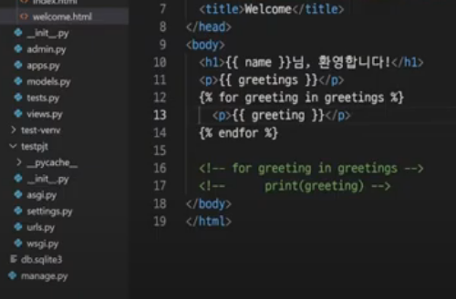
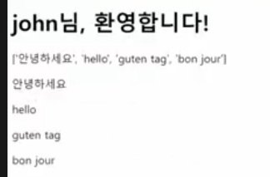
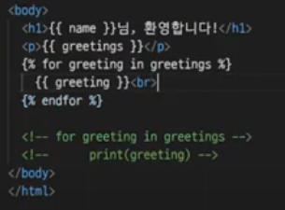
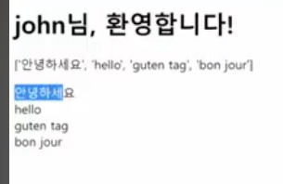
가상환경에서 설치하기

